Slide 1


Вводное занятие: знакомство с программой, настройка окружения

Slide 2
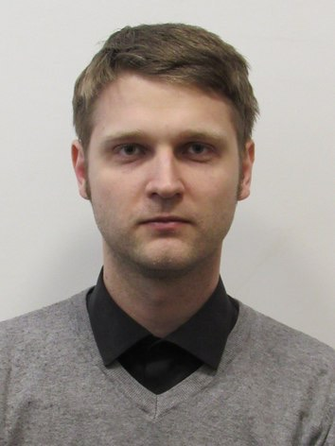
Знакомство
Власов Андрей
Преподаватель курса «Промышленная разработка приложений на JavaScript», Ведущий разработчик компании «ПАО Сбербанк».
- 10 лет в разработке ПО
- 2 года опыт преподавания
В данный момент являюсь одним из разработчиков «СберБанк Онлайн»

Slide 3
Образовательный процесс
График занятий
3 раза в неделю: понедельник, среда, пятница (кроме выпадающих на праздничные дни)
С 19:00 до 21:00 по мск.
Между занятиями и в выходные:
выполнение самостоятельной работы
выполнение домашних заданий
Итоговый экзамен в конце
В завершении обучения — экзамен по теории и практике.
Консультации
Личные консультации с наставником:
Установочная консультация с 26.08 по 30.08
Начало консультаций по графику со второй недели обучения
1 раз в неделю*
Продолжительность 30 минут
Время будет указано в графике, который составляется куратором и наставниками
* В случае острой необходимости (неуспеваемость, проблемы в учебе и др.) при возможности наставника время консультации может быть увеличено.

Slide 4
Обратная связь и общение
LMS Moodle
Learning Management System Moodle - система контроля обучения на курсе:
материалы по каждому занятию
домашние задания (описание ДЗ, критерии оценки, срок выполнения)
Ваши ответы по домашним заданиям (ссылки на Git)
оценка и фидбэк по ДЗ (от наставника)
ссылка на просмотр записи занятия онлайн
Общение в Telegram
STC-15 административный чат - объявления для всех от администрации, общие для всей группы вопросы
STC-15 учебный чат - для общения с преподавателями и наставниками. Вопросы по учебе рекомендуем задавать здесь. Тут вы сможете обсудить тему по учебе и с коллегами по курсу, и с наставниками
Личные сообщения преподавателю и наставнику в Telegram. При возникновении срочных вопросов до консультации вы также можете писать в личку своему наставнику или преподавателю. Он ответит по мере возможности.
STC-15 - чат эмоциональной поддержки - общение обо всем (участие по желанию)

Slide 5
Контроль успеваемости
Цель курса - дать крепкие знания, которые станут фундаментом освоения программирования, а также помочь получить практические навыки, которые Вы сможете использовать в реальной работе.
Для достижения этой цели курс включает в себя:
Вебинарные занятия с преподавателем включающие в себя как теорию, так и практику
Самостоятельное изучение материалов и выполнение домашних заданий
Личные консультации с наставником с обратной связью
Итоговый экзамен в конце курса
Успешное завершение курса
Решение об аттестации и выдаче удостоверения о повышении квалификации принимается на основании:
65% и более верных ответов по итоговому экзамену;
65% и более выполненных ДЗ по каждому разделу программы с оценкой 1 или 2

Slide 6
Домашние задания
Система оценки домашних заданий – трехбалльная
✔️Не зачтено (0 баллов). Оценка ставится в случае, если работа выполнена со значительными ошибками и критерии правильного выполнения не достигнуты, программа не компилируется, приложение завершается с ошибкой.
✔️Зачтено с замечаниями (1 балл). Оценка ставится если формально программа работает и результат выдаётся корректный. Все замечания записываются в форму и направляются студенту.
✔️Зачтено полностью без ошибок (2 балла). Задание выполнено корректно, результат верный, критерии оценки полностью выполнены.
Общие критерии для корректного выполнения задания:
1. Программа компилируется.
2. В ходе работы программе не возникает ошибок в процессе выполнения, за исключением, где это необходимо.
3. Программа в результате своей работы возвращает корректный результат, т.е. тот который требуется по условиям задания.

Slide 7

Цель и задачи занятия
Цель
Общая картина развития JavaScript разработчика
Задачи
Познакомится с ветками развития разработчика
Познакомится с требованиями к курсовому проекту
Настроить окружение для дальнейшей работы

Slide 8
План занятия
Знакомство с программой курса
Путь разработчика
Описание требований к курсовому проекту
Настройка окружения
Ответы на вопросы

Slide 9
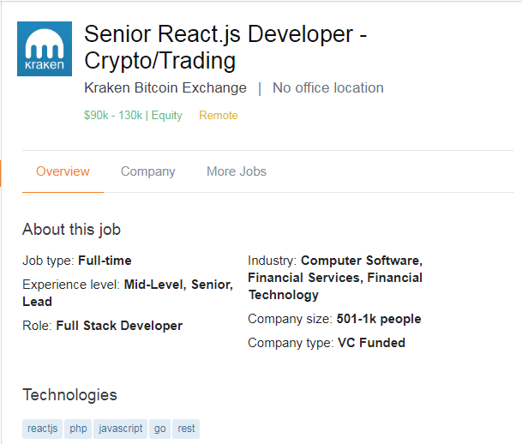
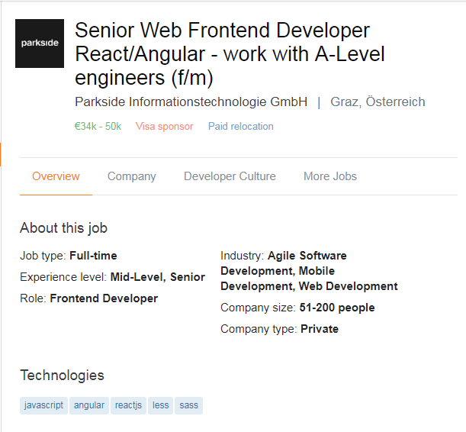
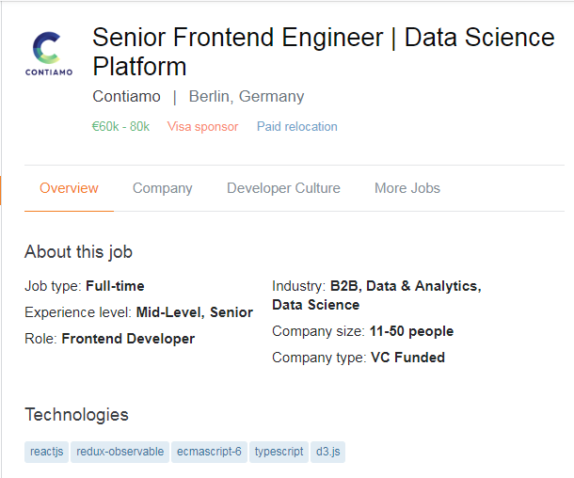
JavaScript? В enterprise? Да!
О курсе

Slide 10
Структура курса
Основы веб
Стандарты и синтаксис JavaScript
Взаимодействие с браузером
Инструменты сборки
Компонентный подход и React
Тестирование и CI в JavaScript
Инструменты и библиотеки

Slide 11
И на всё это у нас есть
За это время мы успеем
60 академических часов на лекции с практиками и
и ещё 60 академических часов на самостоятельное обучение
Послушать 20 лекций
Пройти 10 практических занятий
Написать собственный курсовой проект

Slide 12
Проектоцентричность
Основа курса – ваш индивидуальный курсовой проект.

Slide 13
Предварительные требования
Мы ожидаем, что к началу курса вы уже знаете базовые принципы разработки ПО, знакомы с классификацией языков программирования, в курсе примитивных структур хранения данных.
Мы предполагаем, что у вас имеется опыт работы с командной строкой и понимание базовых принципов работы в консоли.
Мы предполагаем, что у каждого из вас имеется доступ к персональному компьютеру с выходом в интернет для самостоятельной работы

Slide 14

Имеющийся опыт
Мы допускаем, что у вас уже может иметься опыт в веб-разработке.
В каждом таком случае нам будет необходимо индивидуально обсудить план самостоятельных заданий.

Slide 15
Система оценки
В конце каждой недели – задание по курсовому проекту
Задание выполнено после успешного прохождения ревью PR
Промежуточная аттестация
Зачёт по выполненному курсовому проекту

Slide 16
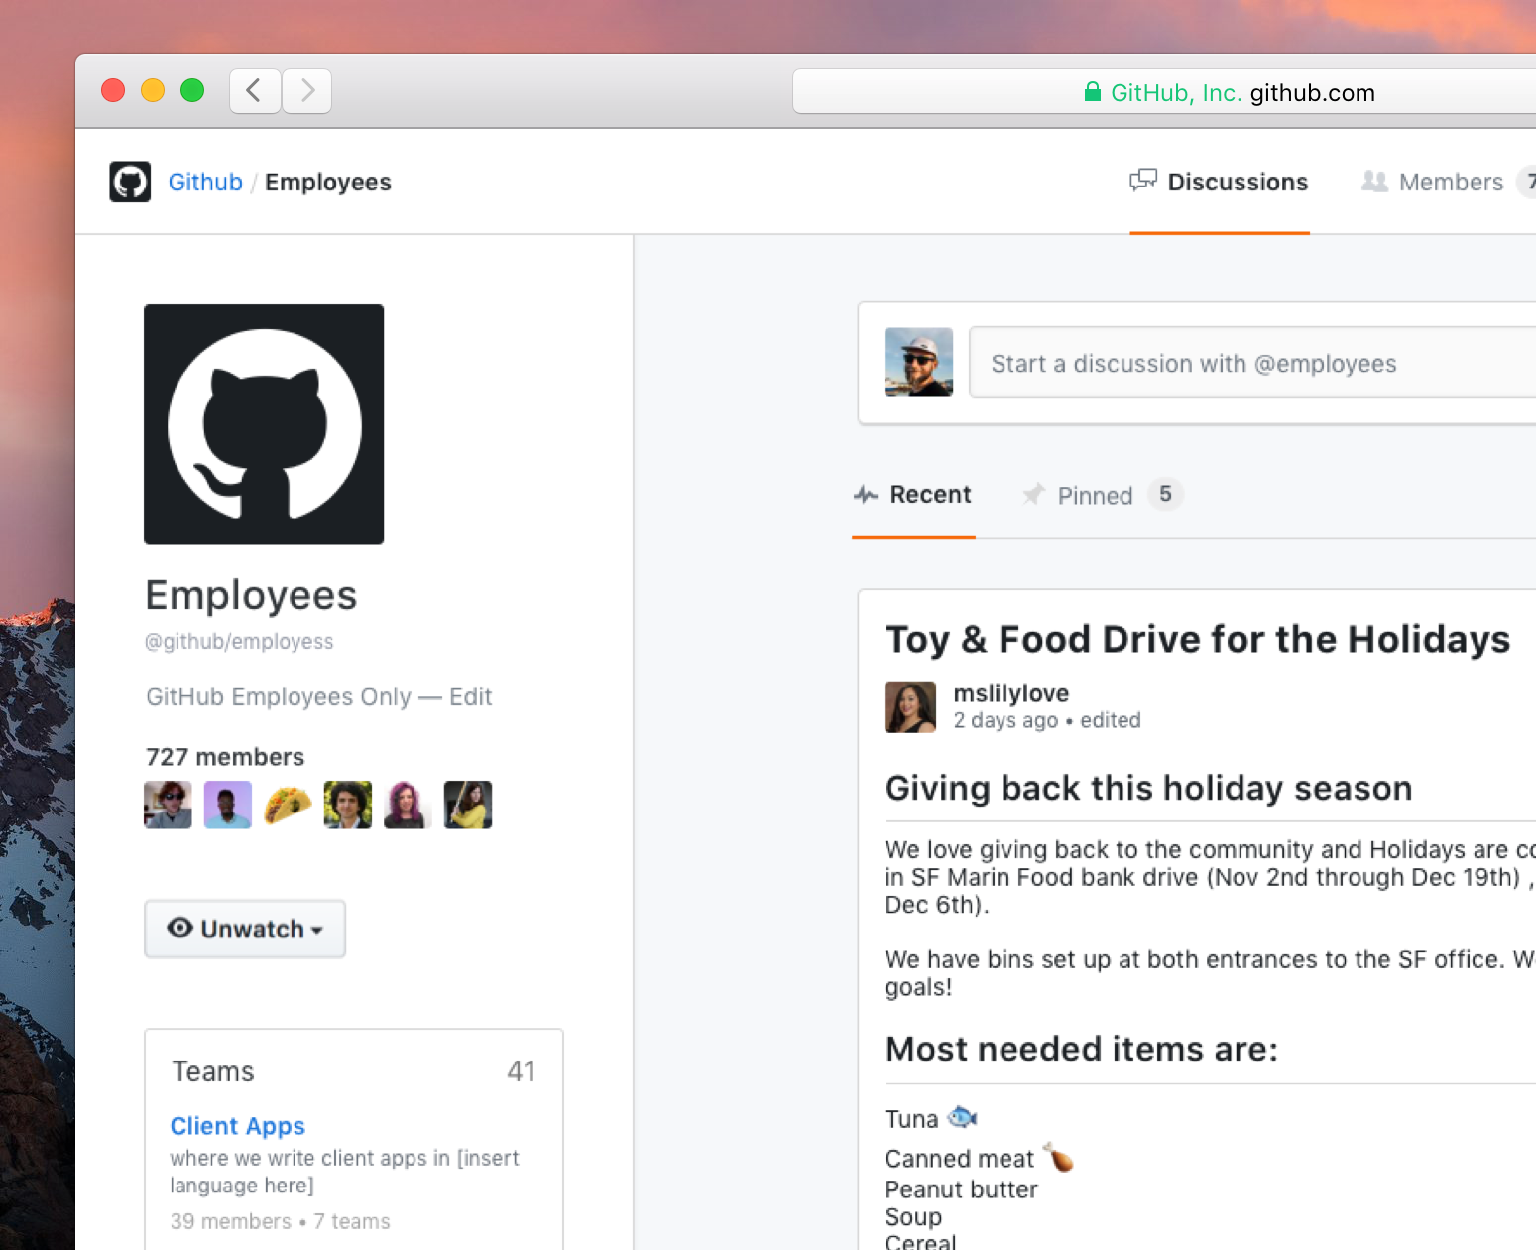
Ценности курса
Курсовой проект
Ваш индивидуальный курсовой проект может стать заметной строкой в вашем резюме.
В проекте мы постараемся использовать технологии и подходы, которые сейчас актуальны на рынке промышленной разработки.
Вместо тысячи слов
Полноценный проект говорит о разработчике больше, чем сухие слова в его резюме

Slide 17

Ценности курса
Актуальные тренды
Вы получите знание об используемых в веб инструментах и направлениях.
Вы сможете спланировать свой дальнейший профессиональный рост в карьере веб-разработчика, взяв за основу полученные на курсе навыки.
JavaScript - целый мир
Отправляйтесь в путешествие с картой на руках

Slide 18
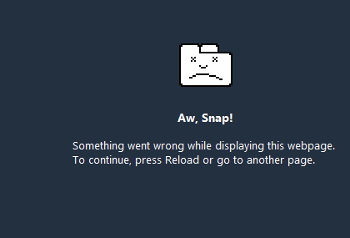
Ценности курса
Опыт и умения
В рамках курса вы проведёте много часов в IDE за написанием JavaScript-кода.
(Ещё больше часов вы проведёте в отладчике)
Вы ознакомитесь с тонкостями языка, а также узнаете, насколько каверзными могут быть вопросы на собеседованиях.
Писать на JavaScript клёво
Ну, бо́льшую часть времени

Slide 19
Кто такой JavaScript разработчик?

Slide 20
Современный JavaScript —
это не только язык и стандарты.
Вокруг разработки за последние годы выросла целая экосистема.

Slide 21
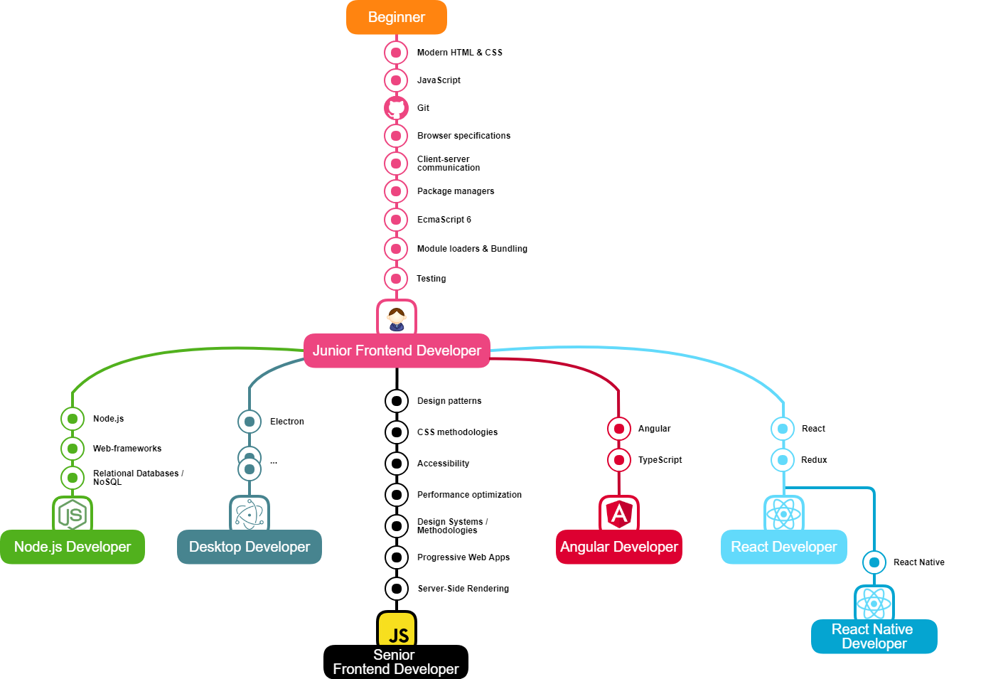

Slide 22
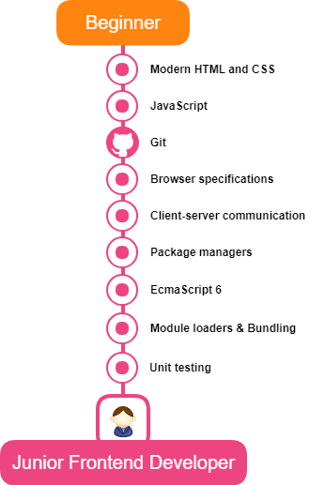

Slide 25
Курсовой проект

Slide 26
Свобода, но не анархия
Мы хотим, чтобы вы вдохновились языком и создали что-то действительно восхитительное

Slide 27
Общие требования к проекту
SPA: JavaScript Application
API: Deals with real backend
Routing: At least three screens / pages
Forms: At least one form with data binding
Visualization: Sexy look and rich interface
Архитектурные и технические требования смотри в github
https://github.com/kos33rd/web-developer-course/blob/master/Course-Projects.MD

Slide 28
Наше предложение - начать выбор с API...
https://rickandmortyapi.com/: Rick and Morty API: Deaths by episodes, etc.
https://api.stackexchange.com/: Questions/answers rate by country.
https://data.gov.ru/: Russian Government Open Data.
https://jobs.github.com/api: Github Jobs: Job search app
https://developers.deezer.com/termsofuse#vi: Music statistics API: genre popularity by time
https://github.com/r-spacex/SpaceX-API: SpaceX API: events timeline with stocks and photos
https://docs.opendota.com/: DOTA 2 statistics: Top players infographics
Even browser API like camera / microphone / speakers

Slide 29
Определиться с представлением данных ...
Infographics and Data visualization
Web mapping and cartography
Data analytics - charts and diagrams
Image processing / raster bitmaps
Data grids, spreadsheets, pivot tables
...

Slide 30
... и выбрать инструмент визуализации
Leaflet
Highcharts
D3
Timeline.js
PixiJS
...

Slide 31
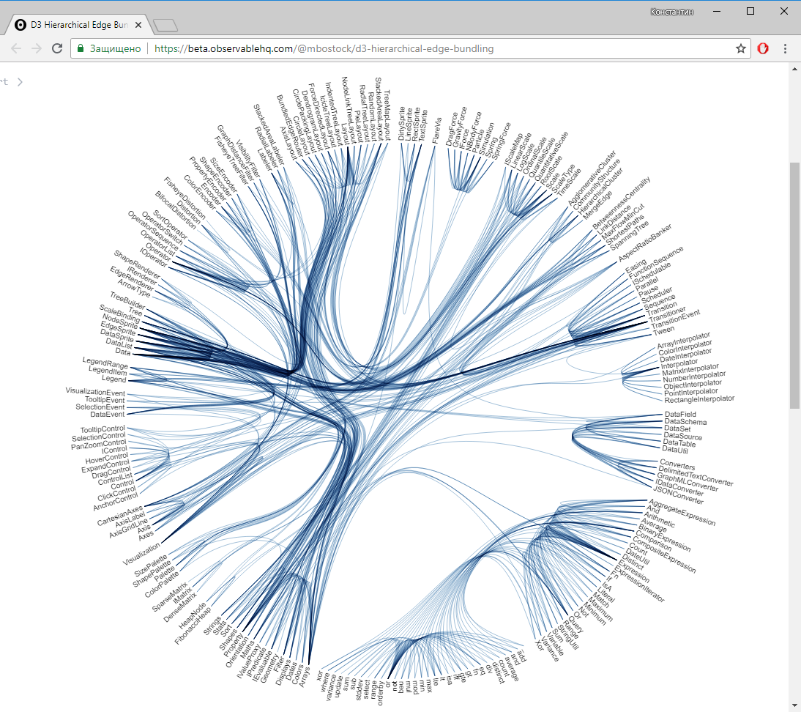
Сообщества разработчиков
Анализ социального графа разработчиков крупных проектов по данным github

Slide 32
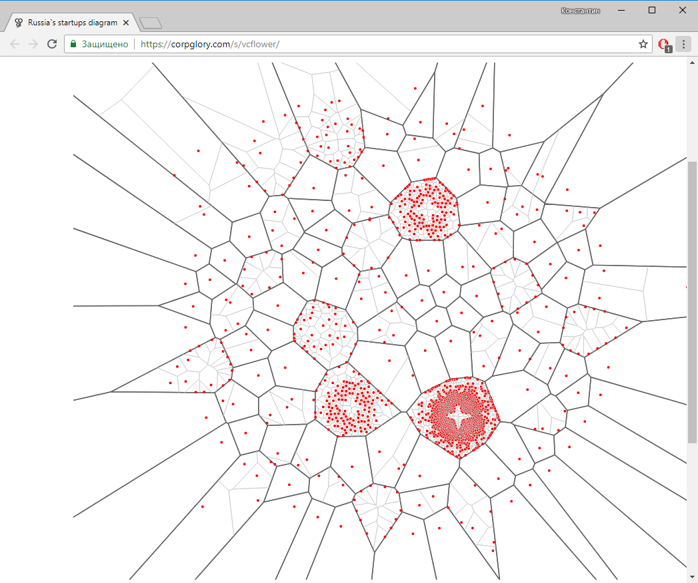
Визуализация трендов
Анализ изменения во времени предпочтений пользователей по языкам в стартапах

Slide 33
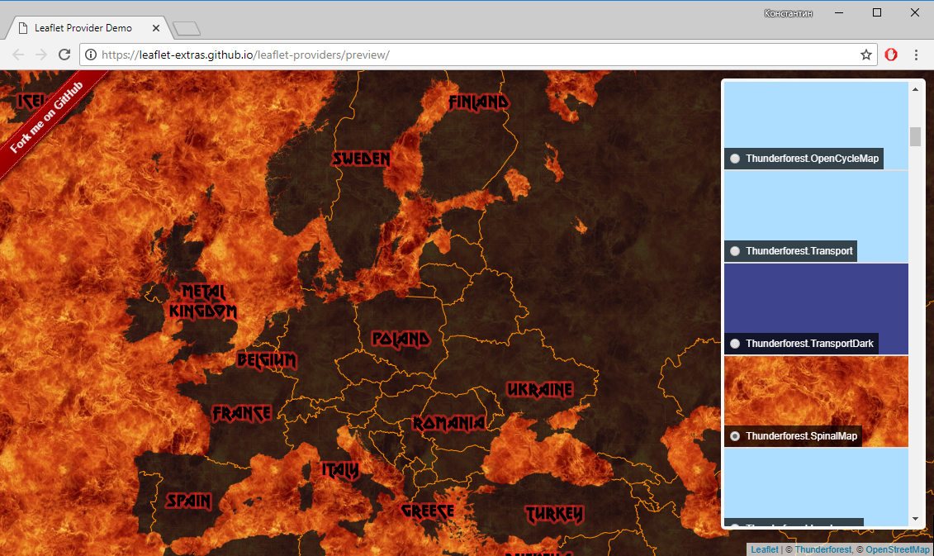
Картография
Визуализация ГИС-данных - растровых и векторных карт, объектов, подписей и инфографики

Slide 34
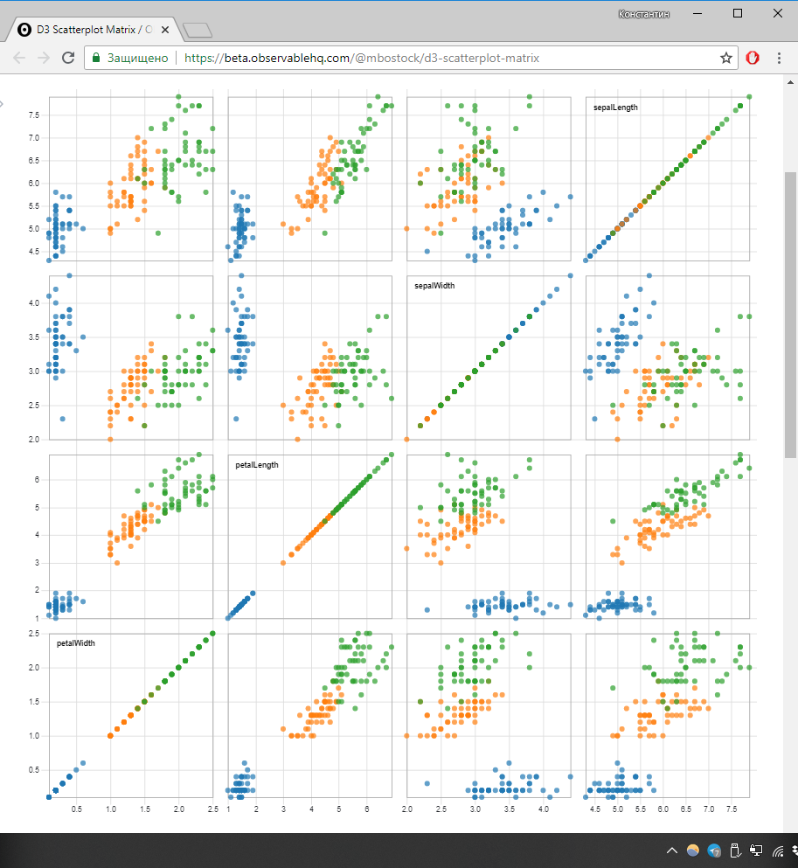
Визуализация алгоритмов
Сравнение алгоритмов и структур данных по оптимизации CPU и памяти

Slide 35
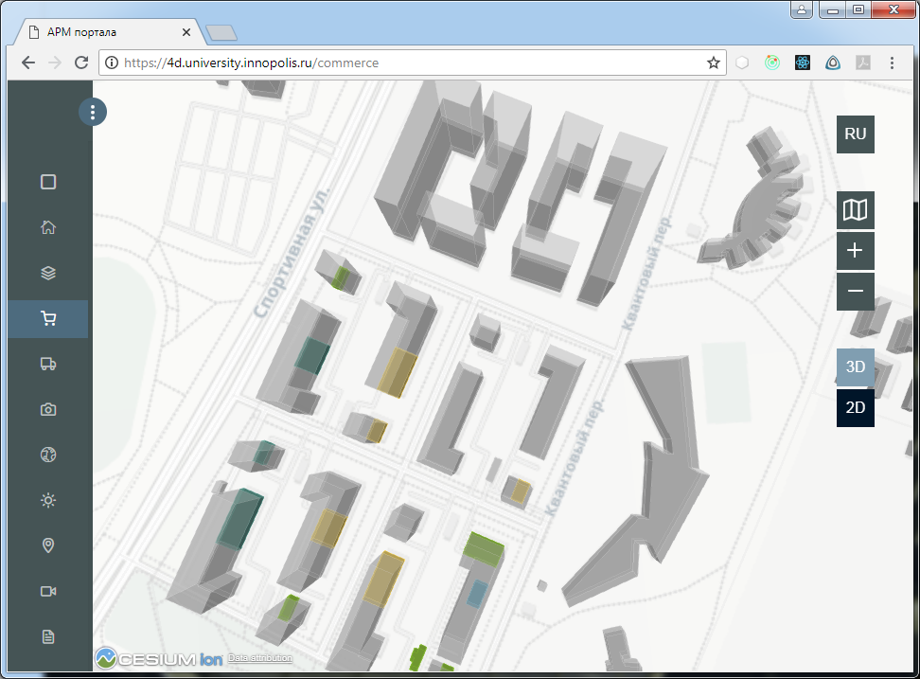
ГИС и городская среда
Отображение на 3D-картах данных с умных устройств

Slide 36
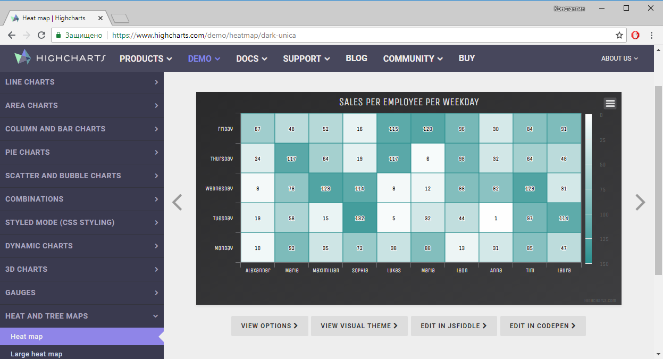
Аналитика и закономерности
Тепловая карта продуктивности по дням месяца среди разработчиков

Slide 37
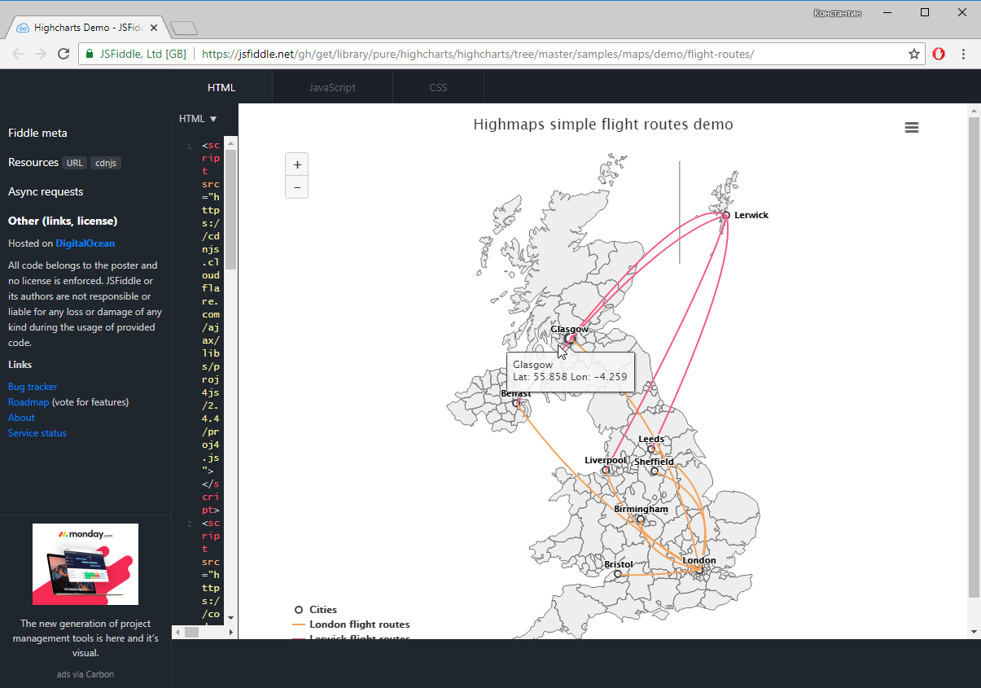
Рейсы и их длительность
Анализ маршрутов авиаперелётов по длительности и ценам

Slide 38
Выбор за нами
Тысячи идей ждут реализации. Осталось выбрать подходящую

Slide 39
Задание
Завести на github проект
Выбрать тему курсового проекта, для этого:
Определиться с API
Определить основной сценарий взаимодействия и обработки данных
Проверить, что проект сможет удовлетворить базовым требованиям
Оформить описание проекта в readme.md и оформить PR на преподавателей

Slide 40
На этом пока всё

Slide 41
Ссылки
Лекции, материалы и требования к курсовому проекту:
https://github.com/kos33rd/web-developer-course
Github-профили для отправки PR с выполненным заданием:
@kos33rd, @AVVlasov
Новости, анонсы, материалы и полезные ссылки:
http://moodle.innopolis.university

